Slide 1
6. (U)Sikker kode #1/2 – Buffer overflow og Code Injection
Forklar principperne i buffer overflow og code injection – tegn gerne en stack til at underbygge forklaringen.
Beskriv to metoder, der bliver brugt til at forhindre code injection på stacken.
Oprids hvordan ROP kan omgå disse metoder
Perspektiver til adversarial examples eller andet relevant.

Slide 2
Principper: Buffer overflow og Code injection
Hvad går det ud på?
Virtual Memory space
Stack (LIFO) – Statiske variabler
Segmentation Error

Slide 3
Buffer overflow og Code injection
TEGNING

Slide 4
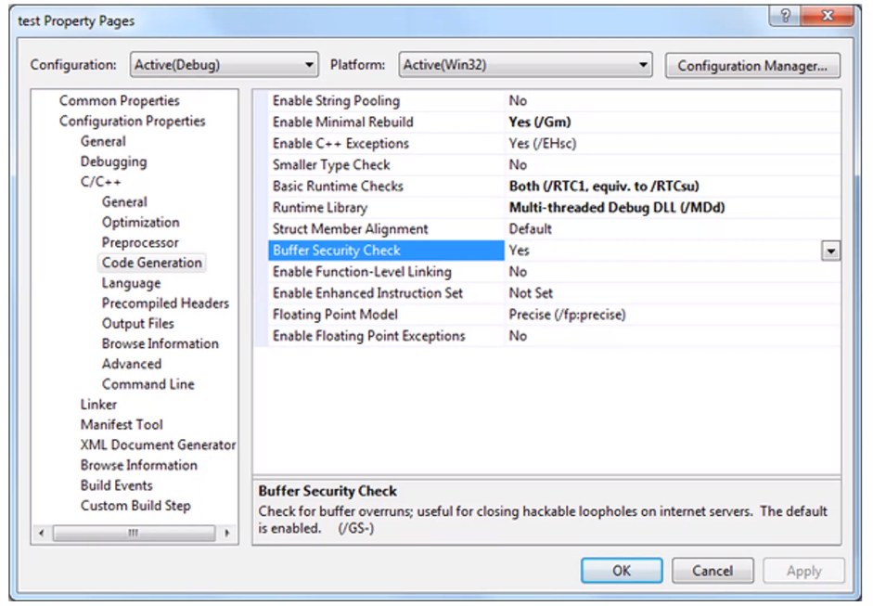
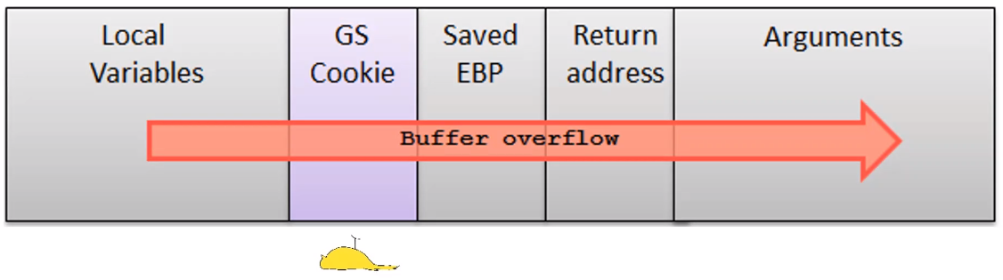
Metoder til at forhindre code injection
GS Cookie (Kanarie cookie)
Performance cost

Slide 5
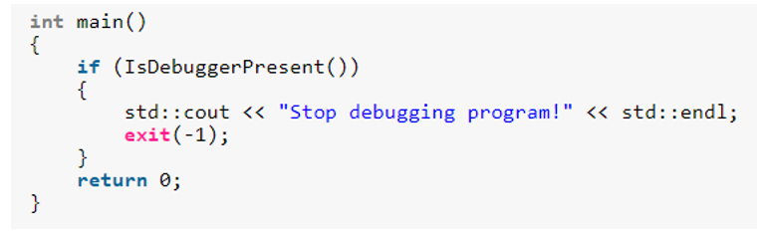
Metoder til at forhindre code injection
Validering af brugerinput
Return-to-libc.dll Attack
Register shuffle (Address Space Layout Randomization)
Fuzz-Test
Anti-Debugging (Anti-Anti-debugger)

Slide 6
Adversarial Examples - Andet relevant
OllyDbg (Debugger assemblerniveau)
Cracking
Adversarial Examples i Machine Learning (1 fixed pixel position)

